Slide 1
Proyectos de inversion Función Educación

Slide 2
1. El año 2019 se elabora la cartera de inversiones de la Función Educación, en reuniones con la Dirección Regional de Educación, las UGELs y el área de PREAVED Programa de Reducción de la Vulnerabilidad y Atención de Emergencias por Desastres de la DRE para focalizar las inversiones a aquellas I.E. cuyas infraestructuras representen en riesgo físico para la comunidad educativa. 2. Se elabora una lista de proyectos de la función educación, (aproximadamente 30 proyectos con enfoque territorial) y se remite a la Oficina de Programación Multianual de Inversiones OPMI para su priorización en la PMI 2020-2022, siendo priorizados 7 proyectos, de los cuales se logra la viabilidad de 6 de ellos. 3. El 2020 se continua con la lista de trabajada con los actores involucrados, y se remite a la OPMI 7 proyectos educativos para su priorización en la PMI 2021 - 2023, de los cuales son priorizados 4 de ellos, representando una cartera de 5 proyectos (considerando el proyecto pendiente de la PMI anterior)
Antecedentes

Slide 3
Proyectos de Inversión Formulados-2019
CUI | Proyectos | Monto de Inversión | Estado situacional | Alcance | Ejecución Física Proyectada
2469801 | MEJORAMIENTO DEL SERVICIO EDUCATIVO DEL NIVEL PRIMARIA DE LAS I.E. 55007, I.E. 54255 EN LAS LOCALIDADES DE ANTABAMBA Y CHUÑOHUACHO DEL DISTRITO DE ANTABAMBA - PROVINCIA DE ANTABAMBA - DEPARTAMENTO DE APURIMAC | 12,850,304.96 | Viable | 02 IEI 209 alumnos | 2021
2462393 | MEJORAMIENTO DEL SERVICIO EDUCATIVO DEL NIVEL INICIAL CUNA - N°01 Y 02 ANGELITOS DE JESÚS DISTRITO DE ABANCAY - PROVINCIA DE ABANCAY - DEPARTAMENTO DE APURIMAC | 11,115,996.34 | Viable | 02 IEI 109 alumnos | 2021
2469625 | MEJORAMIENTO DEL SERVICIO EDUCATIVO DE LA EDUCACIÓN BÁSICA ALTERNATIVA EN LAS 7 PROVINCIAS DEL DEPARTAMENTO DE APURIMAC | 28,336,298.32 | Viable | 23 CEBA 1272 alumnos | 2021
2462394 | MEJORAMIENTO DEL SERVICIO EDUCATIVO DEL NIVEL SECUNDARIO IES LIBERTADORES DE AMERICA DISTRITO DE CHALHUANCA - PROVINCIA DE AYMARAES - DEPARTAMENTO DE APURIMAC | 31,411,827.35 | Viable | 01 IES JEC 253.00 Alumnos | 2021
2475965 | MEJORAMIENTO DEL SERVICIO EDUCATIVO DEL INSTITUTO DE EDUCACIÓN SUPERIOR TECNOLÓGICO HERMENEGILDO MIRANDA SEGOVIA Y FILIAL JUAN ESPINOZA MEDRANO, DISTRITO DE ANTABAMBA - PROVINCIA DE ANTABAMBA - DEPARTAMENTO DE APURIMAC | 40,159,160.79 | Viable | 352 Alumnos | 2021
2467981 | MEJORAMIENTO DEL SERVICIO DE GESTIÓN PEDAGÓGICA Y ADMINISTRATIVA DE LAS REDES EDUCATIVAS CON ENFOQUE DE INNOVACION E INVESTIGACION PARA LA MEJORA DE LOS APRENDIZAJES EN LA UGEL DE LAS PROVINCIAS DE COTABAMBAS Y GRAU DEL DEPARTAMENTO DE APURIMAC | 13,103,362.94 | Viable | 1,049.00 docentes | 2021
 | MEJORAMIENTO DEL SERVICIO EDUCATIVO DEL NIVEL INICIAL N° 1105, N°92 - REYNA DE LOS ANGELES, N°1106 Y N°79 CRISTO REDENTOR EN LOS DISTRITOS DE ABANCAY Y SAN PEDRO DE CACHORA DE LA PROVINCIA DE ABANCAY - DEPARTAMENTO DE APURIMAC | Estimado 6,870,000.00 | Pendiente para el año 2020 | 05 II.EE. 270 Alum

Slide 4
Proyectos de Inversion Programados para su Formulacion -2020
N° | Proyectos | Inversión Estimada S/ | Estado situacional | Duración Formulación | Alcance | Modalidad de la Formulación
1 | MEJORAMIENTO DEL SERVICIO EDUCATIVO DEL NIVEL INICIAL N° 1105, N°92 - REYNA DE LOS ANGELES, N°1106, 812 SAN JUAN DE DIOS Y N°79 CRISTO REDENTOR EN LOS DISTRITOS DE ABANCAY , CURAHUASI Y SAN PEDRO DE CACHORA DE LA PROVINCIA DE ABANCAY - DEPARTAMENTO DE APURIMAC | 6,870,000.00 | Idea | 03 meses | 05 II.EE. 270 Alum TDR en revisión | Contrata
2 | MEJORAMIENTO DE LOS SERVICIOS EDUCATIVOS INICIALES DE 10 INSTITUCIONES EDUCATIVAS DEL, DISTRITO DE TALAVERA - ANDAHUAYLAS - APURIMAC | 15,656,328 | (desactivado temporalmente) | 03 meses | 10 II.EE. Iniciales 126 alumnos | Adm. Directa
3 | MEJORAMIENTO DEL INSTITUTO DE EDUCACIÓN SUPERIOR TECNOLÓGICO ALFREDO SARMIENTO PALOMINO, DISTRITO DE HUANCARAMA - PROVINCIA DE ANDAHUAYLAS - DEPARTAMENTO DE APURIMAC | 11,595,000.00 | En Formulación | 18/06/2020 31/08/2020 | (Avance 40%) | Adm. Directa
4 | MEJORAMIENTO DEL SERVICIO EDUCATIVO DEL NIVEL INICIAL N°1135 SANGABRIEL, N°171 PICHIUPATA, N° 39 HUANCARAMA, N° 938 HUACCAYHURA, DISTRITO DE HUANCARAMA PROVINCIA DE ANDAHUAYLAS, REGION APURIMAC | 9,320,000.00 | Idea | 3 meses | 04 II.EE. 144 Alumnos TDR en revisión | Contrata
5 | MEJORAMIENTO DEL SERVICIO EDUCATIVO DEL NIVEL INICIAL N°1005 BARRIO CENTRO DE COTABAMBAS, N°1024 CHECCHECALLA DE TAMBOBAMBA,N°716 DIVINO NIÑO JESUS DE HAQUIRA Y N°1008 CHOCHOCA DE COYLLURQUI, PROVINCIA DE COTABAMBAS, REGION APURIMAC | 9,220,000.00 | Idea | 3 meses | 04 II.EE. 105 Alumnos TDR en revisión | Contrata

Slide 5
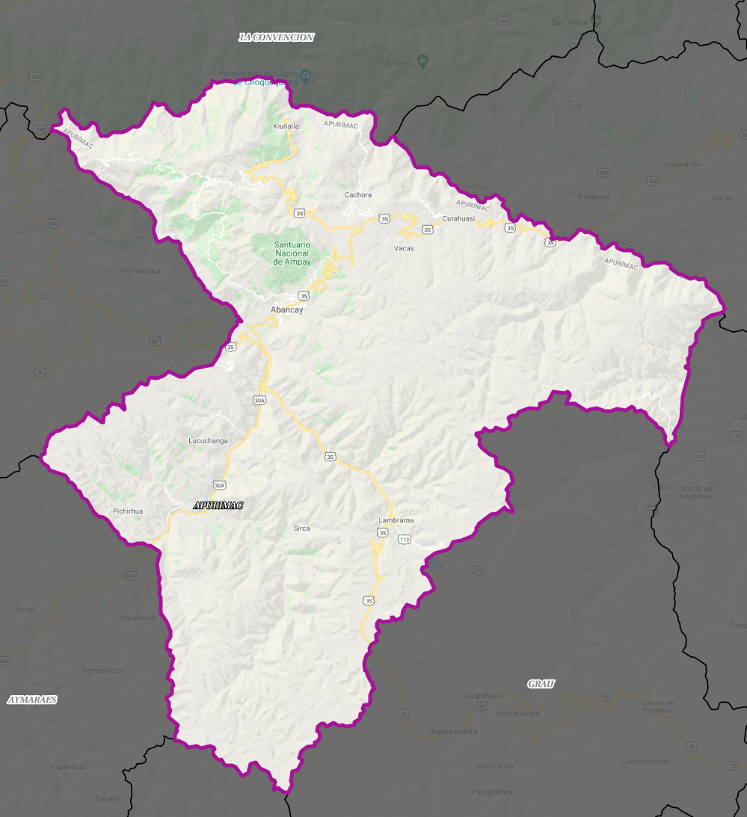
1. MEJORAMIENTO DEL SERVICIO EDUCATIVO DEL NIVEL INICIAL N° 1105, N°92 - REYNA DE LOS ANGELES, N°1106, 812 SAN JUAN DE DIOS Y N°79 CRISTO REDENTOR EN LOS DISTRITOS DE ABANCAY , CURAHUASI Y SAN PEDRO DE CACHORA DE LA PROVINCIA DE ABANCAY - DEPARTAMENTO DE APURIMAC
Alineamiento a brechas priorizadas
Servicios públicos con brecha identificada | Educación Inicial
Indicador de brecha de acceso a servicios: | Porcentaje de locales educativos con el servicio de educación inicial con capacidad instalada inadecuada
Datos de las UP:
Servicio | Matriculas 2019 | Localización
N° 1105 | 50 | Abancay
N°92 - Reyna de los Ángeles | 115 | Abancay
N°1106 | 86 | Abancay
N°79 Cristo Redentor | 19 | San Pedro de Cachora
N° 812 San Juan de Dios | 27 | Curahuasi
Estado Situacional
Tipo de ejecución del la elaboración del estudio de preinversion | Por Contrata
Avances | 0%, se elaboro los TDR
Monto estimado de la Inversion: S/: 6,870,000.00

Slide 6
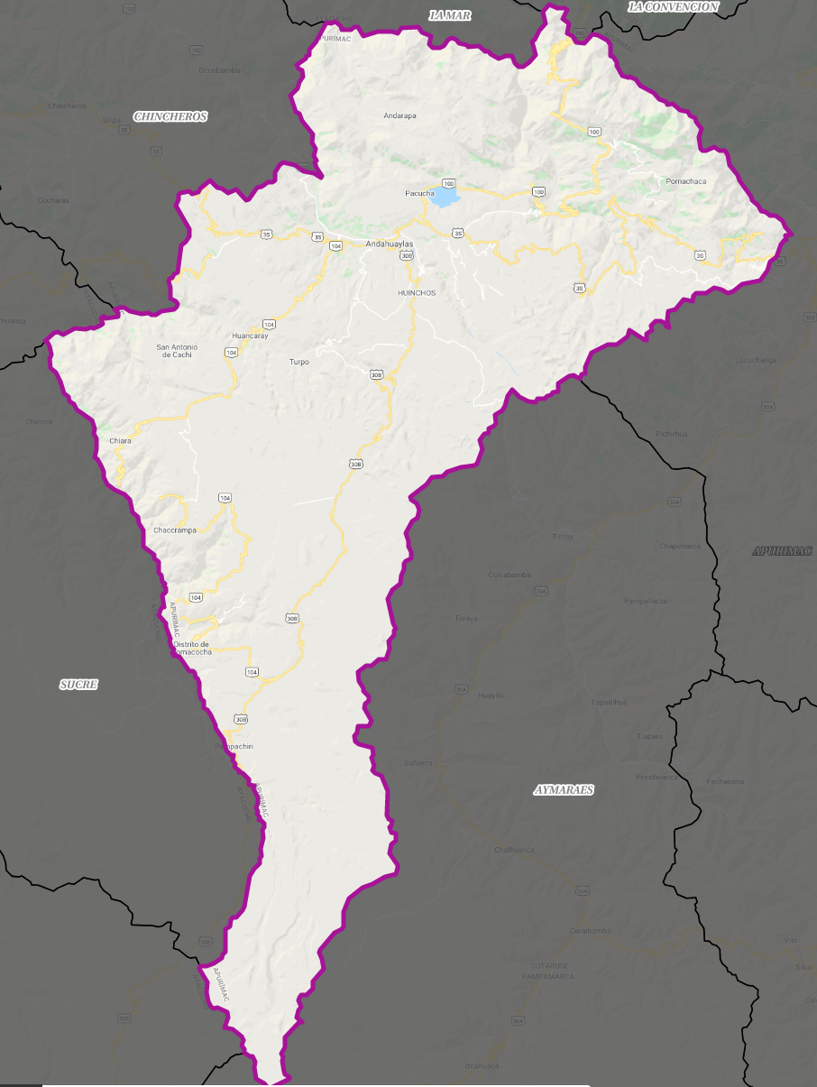
1. MEJORAMIENTO DE LOS SERVICIOS EDUCATIVOS INICIALES DE 10 INSTITUCIONES EDUCATIVAS DEL, DISTRITO DE TALAVERA - ANDAHUAYLAS - APURIMAC
Alineamiento a brechas priorizadas
Servicios públicos con brecha identificada | Educación Inicial
Indicador de brecha de acceso a servicios: | Porcentaje de locales educativos con el servicio de educación inicial con capacidad instalada inadecuada
Datos de las UP:
Servicio | Matriculas 2019 | Localización
261 | 12 | Talavera
275 | 22 | Talavera
277-40 | 20 | Talavera
284 | 8 | Talavera
310 | 10 | Talavera
343 | 14 | Talavera
348 | 8 | Talavera
54214 | 11 | Talavera
1145 | 14 | Talavera
1148 | 7 | Talavera
Estado Situacional
Tipo de ejecución del la elaboración del estudio de preinversion | Pi declarado viable el 2015, (UF Municipalidad Distrital de Chicmo) desactivado por periodo de vigencia. Se requiere la actualización del Estudio. Se requiere analizar la intervención en IEI con poca cantidad de alumnos
Avances | 0%

Slide 7
1. MEJORAMIENTO DEL INSTITUTO DE EDUCACIÓN SUPERIOR TECNOLÓGICO ALFREDO SARMIENTO PALOMINO, DISTRITO DE HUANCARAMA - PROVINCIA DE ANDAHUAYLAS - DEPARTAMENTO DE APURIMAC
Alineamiento a brechas priorizadas
Servicios públicos con brecha identificada | Educación Superior Tecnológica
Indicador de brecha de acceso a servicios: | Porcentaje de locales educativos con el servicio de educación superior tecnológica con capacidad instalada inadecuada
Datos de la UP:
Servicio | Matriculas 2019 | Localización
ISTP ALFREDO SARMIENTO PALOMINO | 50 | Huancarama
Estado Situacional
Tipo de ejecución del la elaboración del estudio de preinversion | Por administración directa
Avances | 40%, se concluyo el modulo de diagnostico
Monto estimado de la Inversion: S/: 11,595,000.00

Slide 8
1. MEJORAMIENTO DEL SERVICIO EDUCATIVO DEL NIVEL INICIAL N°1135 SANGABRIEL, N°171 PICHIUPATA, N° 39 HUANCARAMA, N° 938 HUACCAYHURA, DISTRITO DE HUANCARAMA PROVINCIA DE ANDAHUAYLAS, REGION APURIMAC
Alineamiento a brechas priorizadas
Servicios públicos con brecha identificada | Educación Inicial
Indicador de brecha de acceso a servicios: | Porcentaje de locales educativos con el servicio de educación inicial con capacidad instalada inadecuada
Datos de la UP:
Servicio | Matriculas 2019 | Localización
1135 San Gabriel | 39 | Huancarama
171 Pichiupata | 35 | Huancarama
39 Huancarama | 48 | Huancarama
938 Huaccayura | 22 | Huancarama
Estado Situacional
Tipo de ejecución del la elaboración del estudio de preinversion | Por Contrata
Avances | 0%, se elaboro los TDR
Monto estimado de la Inversion: S/: 9,320,000.00

Slide 9
1. MEJORAMIENTO DEL SERVICIO EDUCATIVO DEL NIVEL INICIAL N°1005 BARRIO CENTRO DE COTABAMBAS, N°1024 CHECCHECALLA DE TAMBOBAMBA,N°716 DIVINO NIÑO JESUS DE HAQUIRA Y N°1008 CHOCHOCA DE COYLLURQUI, PROVINCIA DE COTABAMBAS, REGION APURIMAC
Alineamiento a brechas priorizadas
Servicios públicos con brecha identificada | Educación Inicial
Indicador de brecha de acceso a servicios: | Porcentaje de locales educativos con el servicio de educación inicial con capacidad instalada inadecuada
Datos de la UP:
Servicio | Matriculas 2019 | Localización
1005 Barrio centro | 12 | Cotabambas
1024 | 45 | Tambobamba
716 Divino Niño Jesus | 35 | Haquira
1008 Chochoca | 13 | Coyllurqui
Estado Situacional
Tipo de ejecución del la elaboración del estudio de preinversion | Por Contrata
Avances | 0%, se elaboro los TDR
Monto estimado de la Inversion: S/: 9,520,000.00

